Slide 1
ПОВЕРХНЕВІ ТА КОНТАКТНІ ЯВИЩА
Практична робота
Контактні явища

Slide 2
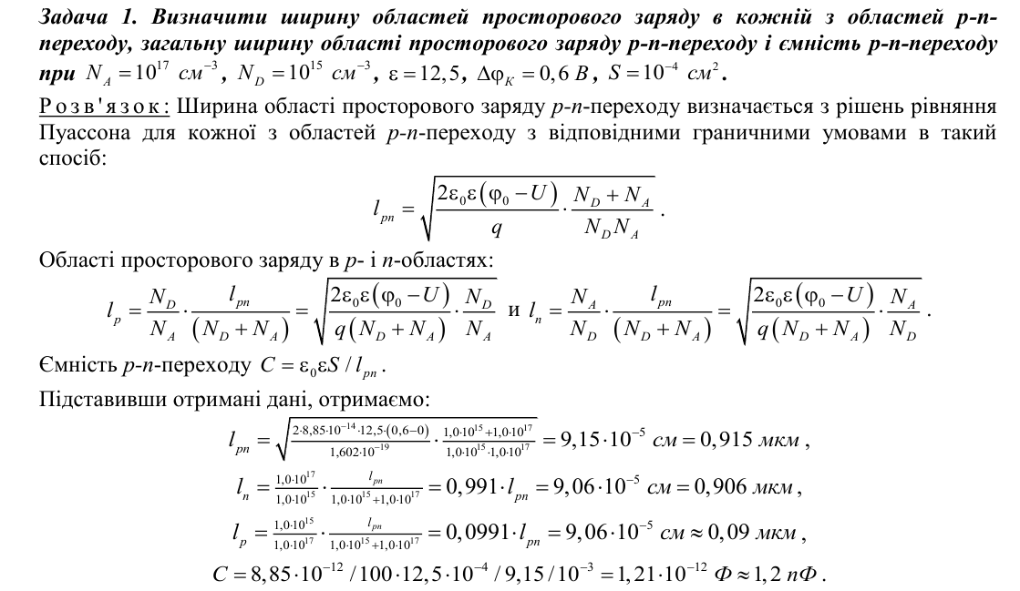
Контактні явища

Slide 3
Контактні явища

Slide 4
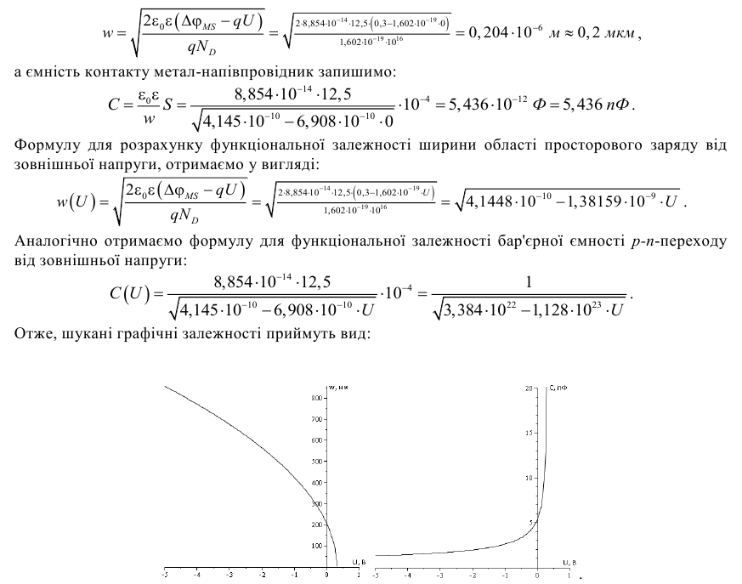
Контактні явища

Slide 5
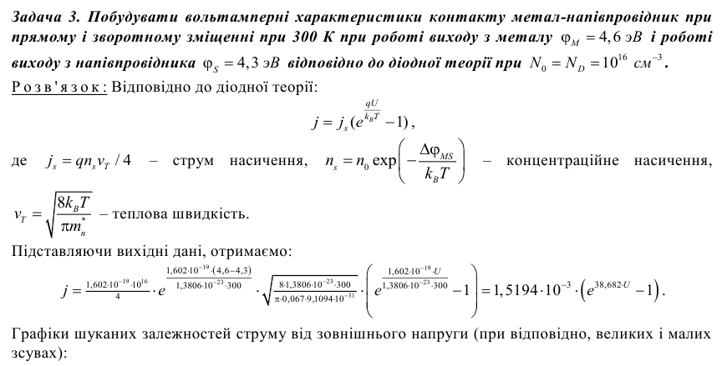
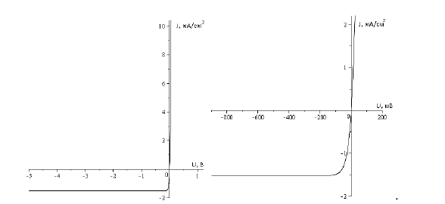
Контактні явища

Slide 6
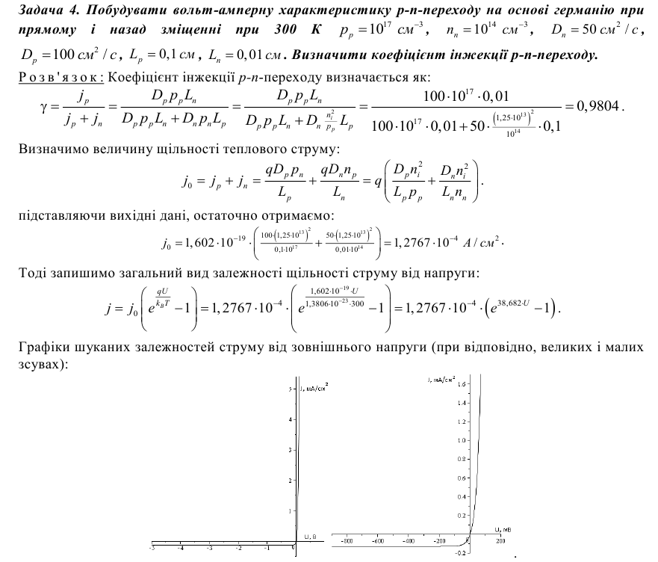
Контактні явища

Slide 7
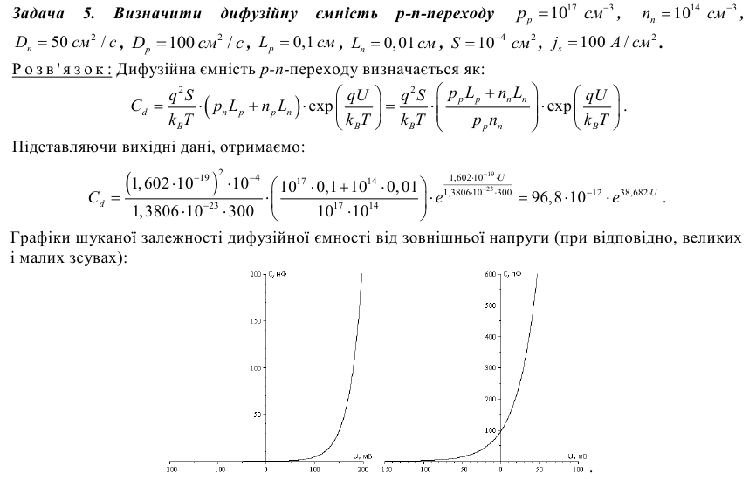
Контактні явища

Slide 8
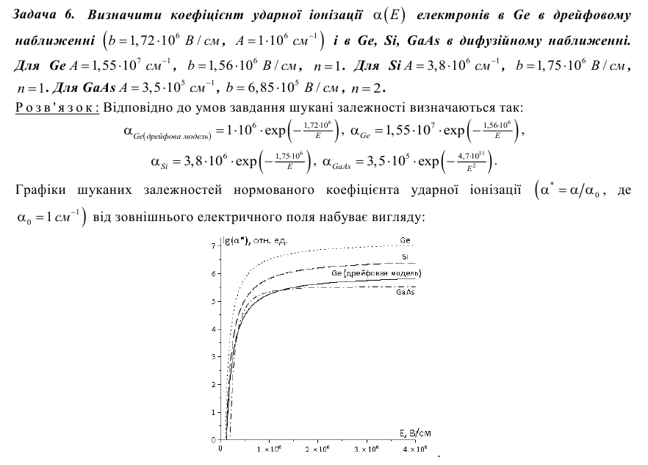
Контактні явища

Slide 9
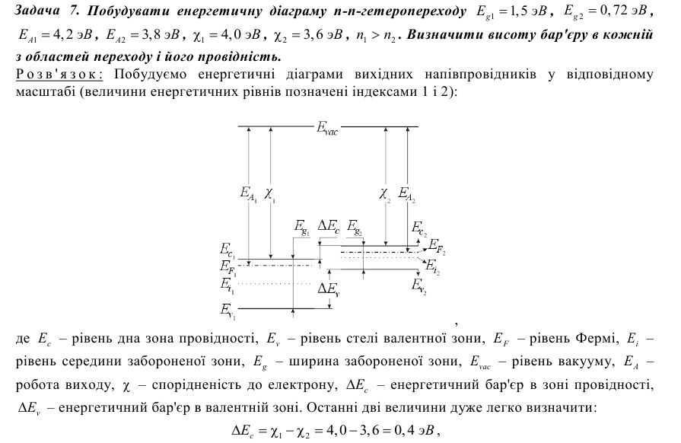
Контактні явища

Slide 10
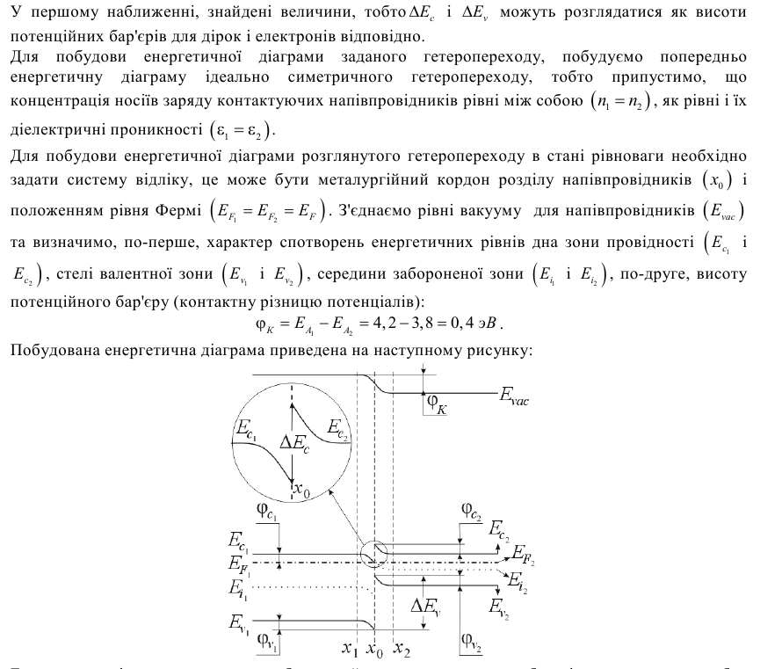
Контактні явища

Slide 11
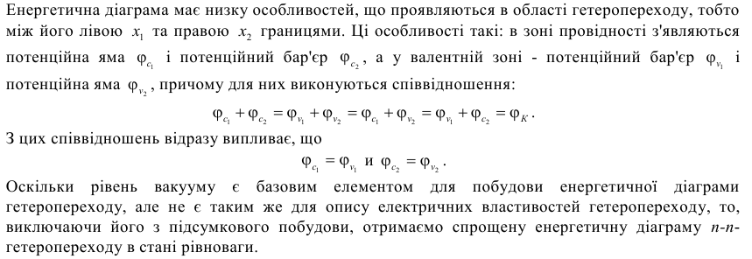
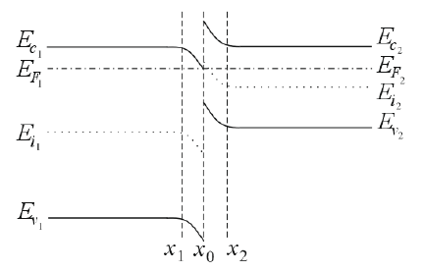
Контактні явища

Slide 12
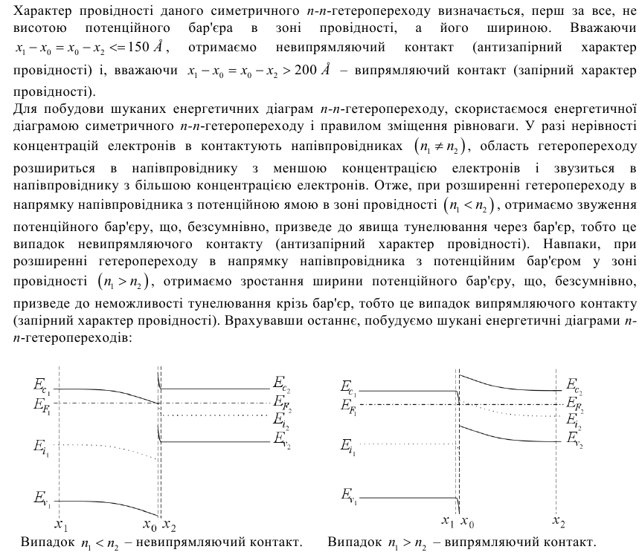
Контактні явища

Slide 13
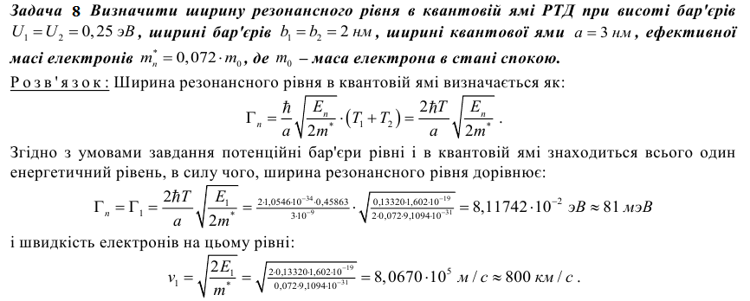
Контактні явища

Slide 14
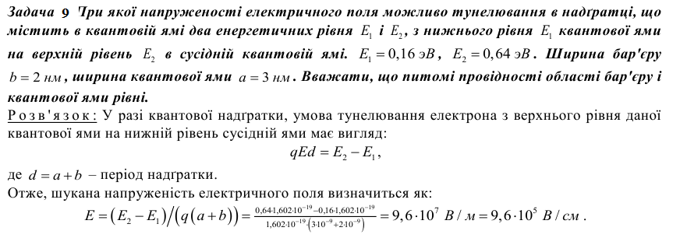
Контактні явища

Slide 15
Контактні явища

Slide 16
Контактні явища
Завдання для самостійної роботи
(обов’язковий розв’язок усіх задач!)
Задача 3 Які матеріали (або близькі за параметрами) використовувались у Задачі 7?

